Slide 1
Во благо Балаганску!

Slide 2
Проблема
Неухоженная территория стадиона

Slide 3
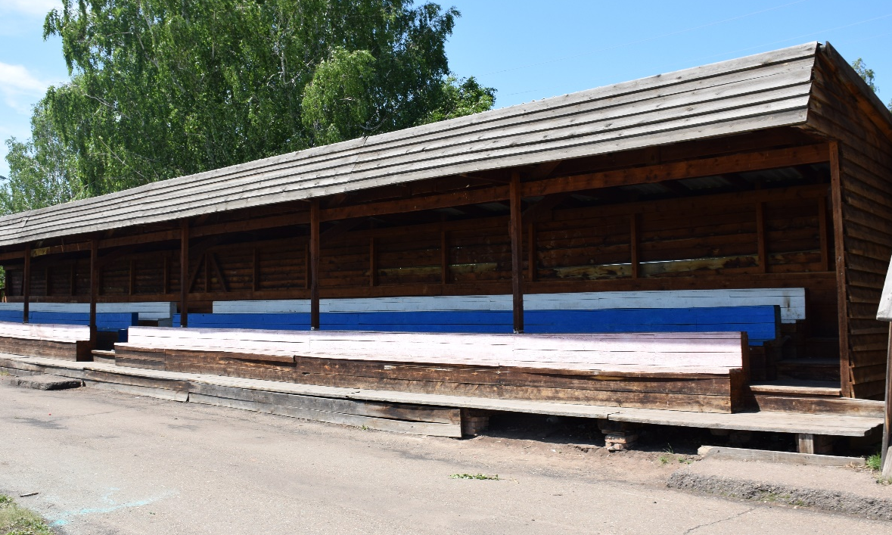
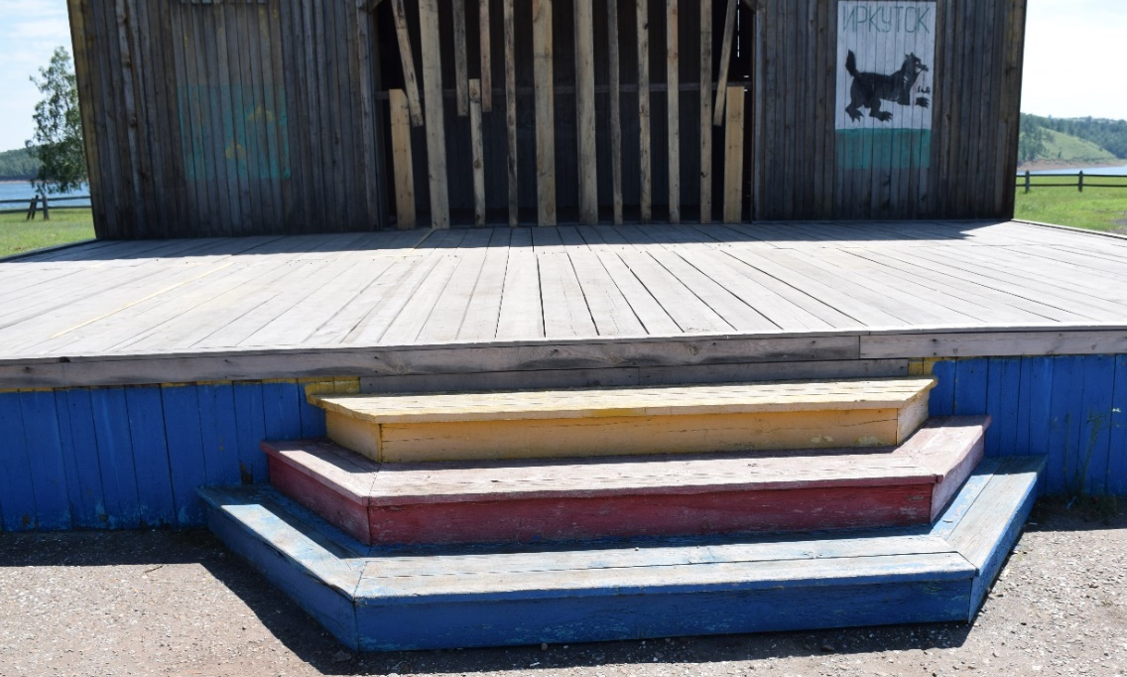

Slide 4
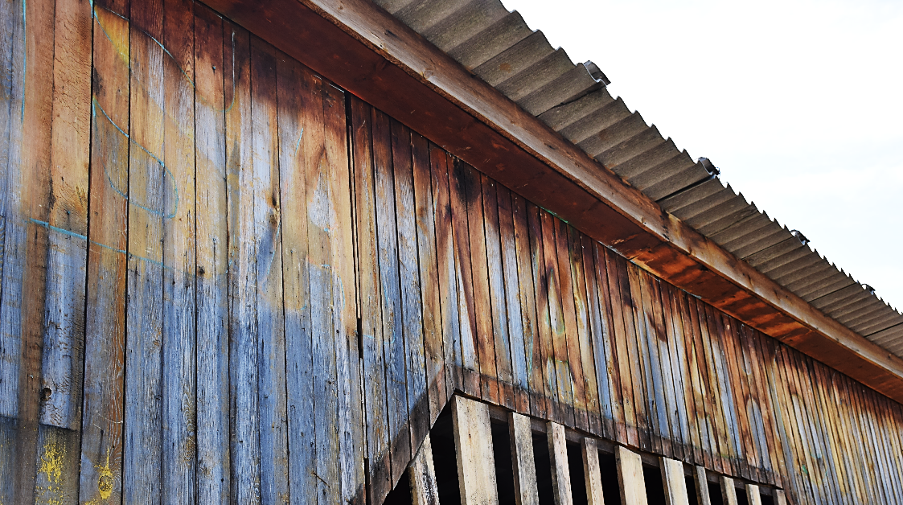
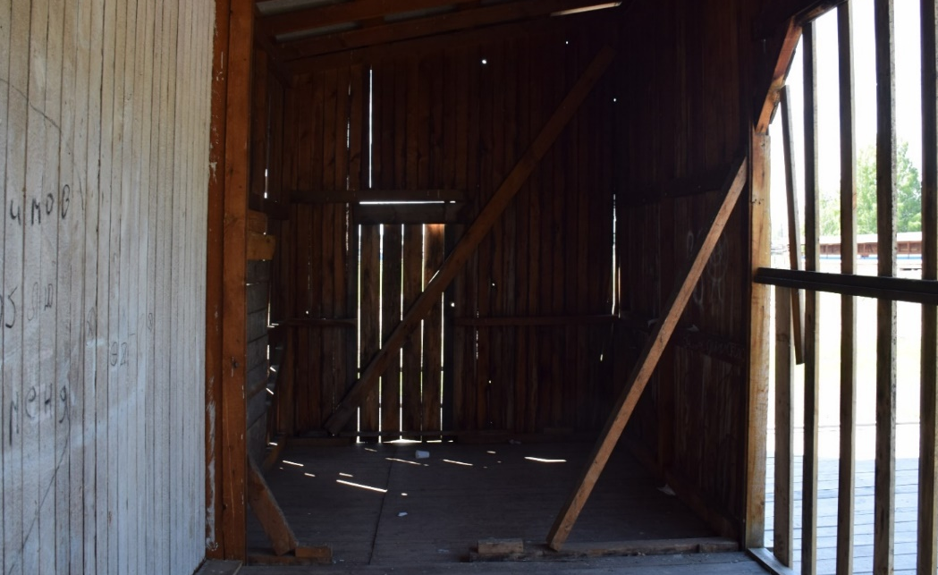

Slide 5
Цель
Организовать и реализовать благоустройство территории стадиона в поселке городского типа Балаганске с 4-го по 5-ое июля для дальнейшего использования, с помощью участников Школы Актива в количестве 13 человек.

Slide 6
задачи
Реставрация сцены и трибуны
Обновление состояния стадиона
Очищение территории стадиона от мусора

Slide 7
Мероприятия
Покраска сцены
Побелка сцены
Восстановление гербов и надписи городского поселения
Уборка территории от мусора
Вывоз мусора

Slide 8
Календарный план
Время | Место | Результат
10:00-11:00 | Стадион | Уборка территории от мусора
10:30-12:30 | Стадион | Восстановление гербов Иркутской области и Балаганского района
10:00-12:00 | Стадион | Установление перегородки, побелка и покраска сцены.
13:00-14:00 | Стадион | Восстановление надписи городского поселения «Балаганск»

Slide 9
Команда проекта
Руководитель проекта- Куроптева Елизавета Вячеславовна
Бригадир- Фролов Олег Олегович
Стройбригада- Волоснов Роман Андреевич, Егунов Денис Сергеевич, Корецкий Валерий , Синицын Кирилл Денисович, Власов Захар Юрьевич, Лощилов Константин Александрович.
Художественные деятели – Карпова Полина Алексеевна, Громова Галина Павловна.
Маляры – Жукова Екатерина Алексеевна, Лисенкова Анастасия Андреевна, Левина Лидия Андреевна, Струнина Диана Анатольевна

Slide 10
Качественные Результаты
Облагородили территорию стадиона поселка Балаганска.
Отчистили от мусора.
Вернули сцене былой вид.
Добавили костюмерные.

Slide 11
Количественные результаты
Установлено 2 костюмерные (2х2$м^{2}$).
Восстановлено 2 герба( Иркутской области, Балаганского района).
Отреставрирована 1 надпись городского поселения «Балаганск».
Вывезено 10 мешков мусора.

Slide 12
ДО

Slide 13
ПОСЛЕ

Slide 14
дО

Slide 18
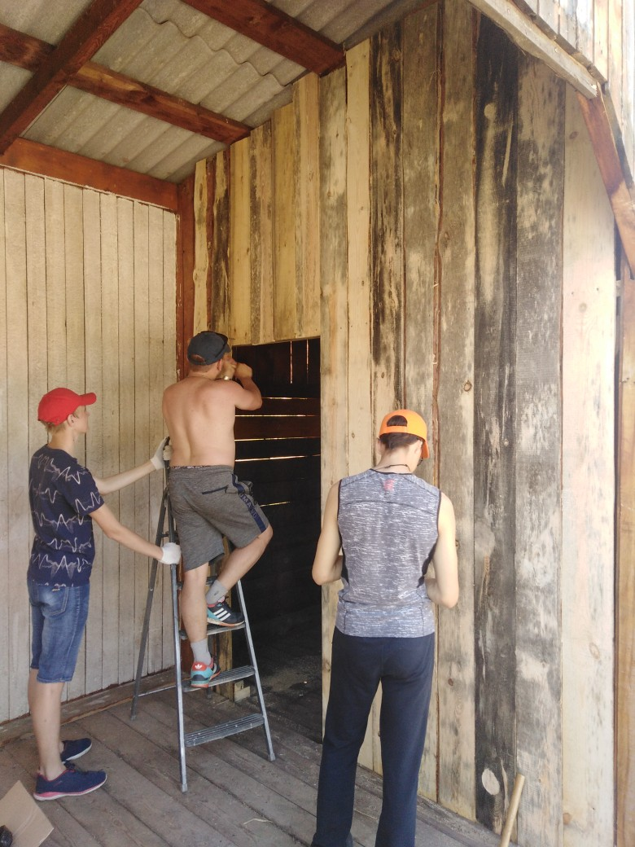
ПОСЛЕ

Slide 19
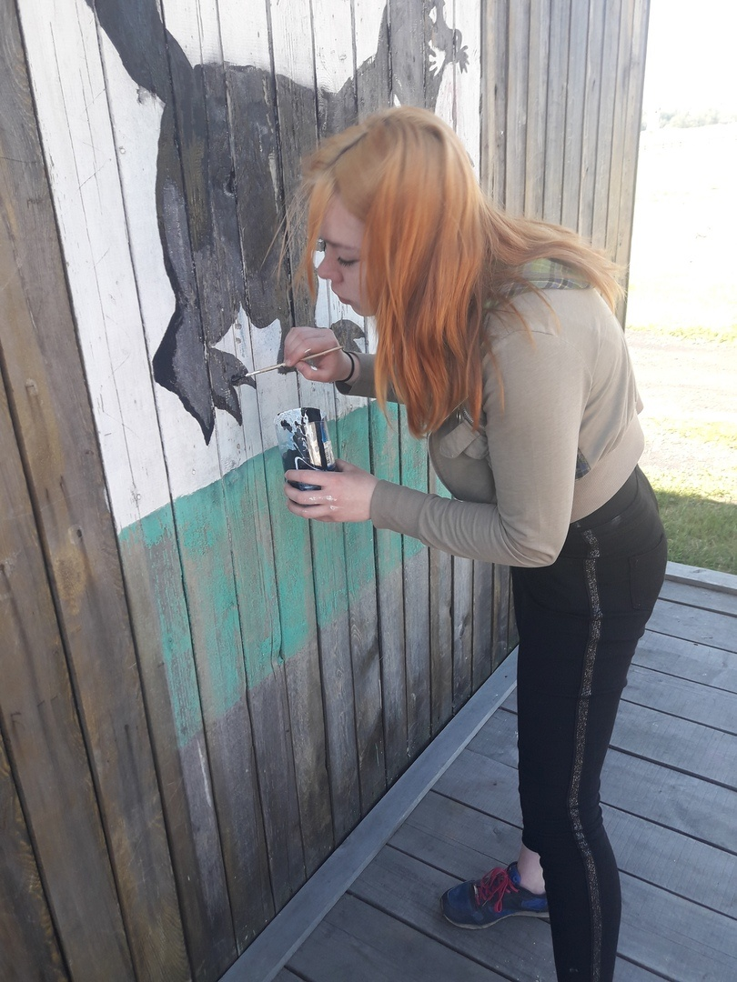

Slide 25
